Slide 1
НАВИГАТОР ДОПОЛНИТЕЛЬНОГО ОБРАЗОВАНИЯ ОРЛОВСКОЙ ОБЛАСТИ КАК ИНСТРУМЕНТ ОБНОВЛЕНИЯ СИСТЕМЫ ДОПОЛНИТЕЛЬНОГО ОБРАЗОВАНИЯ В РЕГИОНЕ
Миколюк Дмитрий Петрович
Методист отдела дополнительного образования и предметной области «Искусство» БУ ОО ДПО «Институт развития образования»

Slide 2
Навигатор дополнительного образования детей Орловской области

Slide 3
Навигатор – информационный портал
дополнительного образования

Slide 4
Сайт навигатора дополнительного образования детей Орловской области

Slide 5
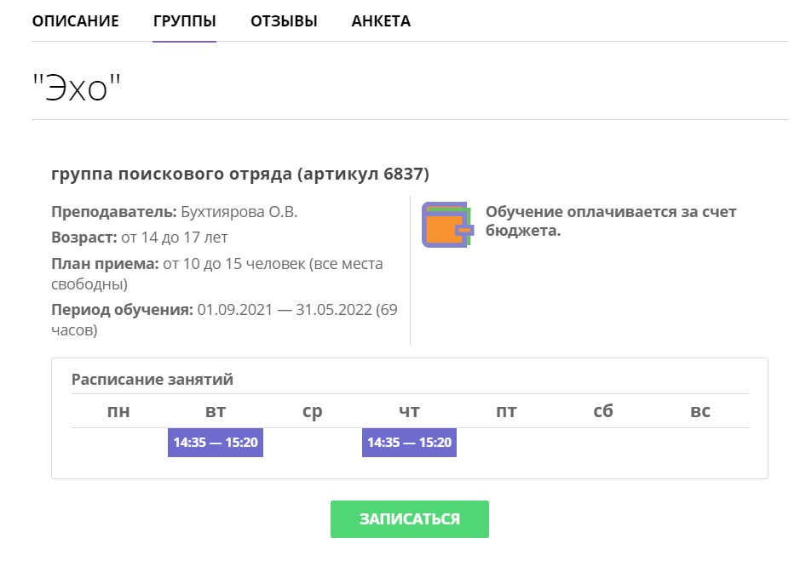
Информация о программе в навигаторе
18
232

Slide 6
Механизм персонифицированного финансирования

Slide 7
Спасибо за внимание!

